Slide 1


Mariët van de Noort Msc.
Freelance Foodscientist specialism pulses, vegetable proteins
MFH-PULSES
KETENAANPAK Mengteelt
Tarwe-Veldboon
Toepassingen en afzet
Notes:
1

Slide 2

Mariët van de Noort Msc.
Freelance Foodscientist specialism pulses, vegetable proteins
Notes:
2

Slide 3
Mariët van de Noort Msc.
Freelance Foodscientist specialism pulses, vegetable proteins
Magnificent PROTEINS
NIEUWE FABRIEK EMMEN
- GETEC TERREIN/ Input 6 MT/uur
- VELDBONEN Conventioneel/BIO
- 7000 Ha/40.000 Mt Vanaf 2025
- Teelt in Nederland
- Bert Knol
- TUSSENMODEL Middlesize proces Q3 2024 Input 800 kg/uur MAX 7000 Mt
Notes:
3

Slide 4
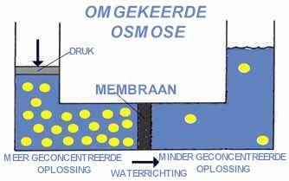
Mariët van de Noort Msc.
Freelance Foodscientist specialism pulses, vegetable proteins
Proces Magnificent Proteins
Ultrafiltratie (Cosun) , nieuwe versie (betere functionaliteit) ism NIZO
Notes:
4

Slide 5
Mariët van de Noort Msc.
Freelance Foodscientist specialism pulses, vegetable proteins
Output: Veldboneneiwit ISOLAAT, Zetmeel, vezels = 3 producten
TOEPASSINGEN
- Vleesvervangers
- Zuivelvervangers zoals ijs, kaas, yoghurt, crème producten
- Sauzen en emulsies
- Sport en medische voeding
Notes:
5

Slide 6
Mariët van de Noort Msc.
Freelance Foodscientist specialism pulses, vegetable proteins
MENGTEELT PRODUCT CONCEPTEN:
In bakkerij concepten, tarwe hoger eiwit, bakkwaliteit min 12%
In vleesvervangers, veldbonenmeel, -eiwit, textuur
In conserven, boon nieuwe tetra
Gemengd product schonen en/of malen
- tarwe en veldbonen moeten eerst gescheiden
- verhouding moet gestandaardiseerd
- in brood combi veldboon/tarwe
Notes:
6

Slide 7
Mariët van de Noort Msc.
Freelance Foodscientist specialism pulses, vegetable proteins
PROBLEMEN:
Verhouding veldbonen en tarwe verschilt per boer en oogstjaar
Daarom moet er ook gescheiden product zijn om verhouding te kunnen standaardiseren
Schonen van ongerechtigheden
Veldbonen en tarwe grootte en soortelijk gewicht. Veldbonen en tarwe ander proces om ‘gaar’ te krijgen
Daarom eerst scheiden
Schil moeilijk malen en vezels geven ander gedrag in applicatie
Daarom wellicht eerst pellen
Notes:
7

Slide 8
Mariët van de Noort Msc.
Freelance Foodscientist specialism pulses, vegetable proteins
KOSTEN:
Schonen: min 50-100,= Euro/ton
Pellen: min 175,= Euro/ton per 10 MT
Verlies 30%
Malen: min 100,= Euro/ton
Textureren/extruderen 1,= Euro/kg
Notes:
8

Slide 9
PARTIJEN
Schonen Scheiden
www.zonnespelt.nl
www.schelven.nl Nieuwe Tonge
www.termontthomaes.com
Bakkerijen
www.veldkeuken.nl
www.speltbakkers.nl → Ekoplaza
www.bakkerijvanesch.nl
www.zonnemaire.nl
www.nmesbaco.com → Amandelspijs Lokaal
Veldbonen apart
HERBA
Mullers Muhle
Tarwe apart
Zeelandia
Speltbakkers
Mariët van de Noort Msc.
Freelance Foodscientist specialism pulses, vegetable proteins
Notes:
9

Slide 10

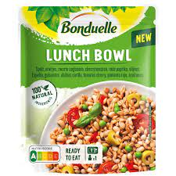
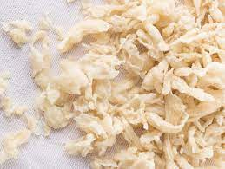
MENGTEELT verwerken;
In Bakkerij Speltbakkers
In vleesvervangers MEATLESS
In Conserven BONDUELLE
Mariët van de Noort Msc.
Freelance Foodscientist specialism pulses, vegetable proteins
Notes:
10

Slide 11
Mariët van de Noort Msc.
Freelance Foodscientist specialism pulses, vegetable proteins
2022/2023
Zonnespelt scheiden en schonen
Volgend jaar Van Schelven
Vervolgens: malen tarwe en veldbonen apart en gemengd
    Toepassen
    1. bakkerijen voor broodconcepten hoger eiwit, vezels en lager koolhydraten
    2. Vleesvervangers textuur Meatless/Herba
    3. Conserven Boon, Baltussen, Bonduelle
Notes:
11

